Slide 1
ClearDrive
Készítette: Kovácsházi Ádám(b0kovada),
Surányi István(b0surist),
Krisztin Benedek László(b0kriben)

Slide 2
Tartalomjegyzék
01
02
03
04
05
06
07
08
09
10
Bevezetés
Honnan jött a ClearDrive?
Motiváció
Program infografika
Diagramok
Főbb felhasználási
területek
Applikáció tervezett felépítése
UML Diagram
Felhasználó diagram
Liftbeszéd

Slide 3
Bevezetés
Csapatunk
Elképzelt ötlet
Csapatunk három tagból áll, név szerint:
- Kovácsházi Ádám(b0kovada) - Csapatvezető
- Krisztin Benedek László(b0kriben)
- Surányi István(b0surist)
Közlekedést megkönnyítő alkalmazás.
Notes:
Elképzelt ötlet
Ötletünk egy közlekedést megkönnyítő alkalmazás elkészítése, mely megkönnyíti a közlekedésben résztvevők számára a biztonságos utazást

Slide 4

Honnan jött a ClearDrive?
Honnan jött az ötlet?
Mi a célja?
Notes:
Honnan jött a ClearDrive?
Nagy tapasztalattal rendelkező, szegedi gépjárművezető oktató hívta fel a figyelmünket arra, hogy a mindennapi (szegedi) közlekedés során fellépő rendellenességek:
Kidőlt fa az úton,
Jelzőlámpa meghibásodott,
Illegális szemétlerakatok, stb.
A fenntartók és a magánszemélyek közötti távolság leküzdését segíti a programunk, hogy minél gyorsabban meg lehessen oldani a fennálló problémát.

Slide 5
Motiváció
Jó eredmény elérése
Csapatmunka
Jó szakmai végzettséggel könnyebb elhelyezkedni a munkaerőpiacon.
Megtanulhatunk csoportban együtt dolgozni. Így majd a későbbi munkahelyünkön könnyebb lesz beilleszkedni.
CAS
Közlekedés
Tanácsokkal látnak el minket, amelyek megkönnyítik a munkánkat.
Az úthibák kijavításával könnyebb és biztonságosabb lesz a közlekedés.

Slide 6
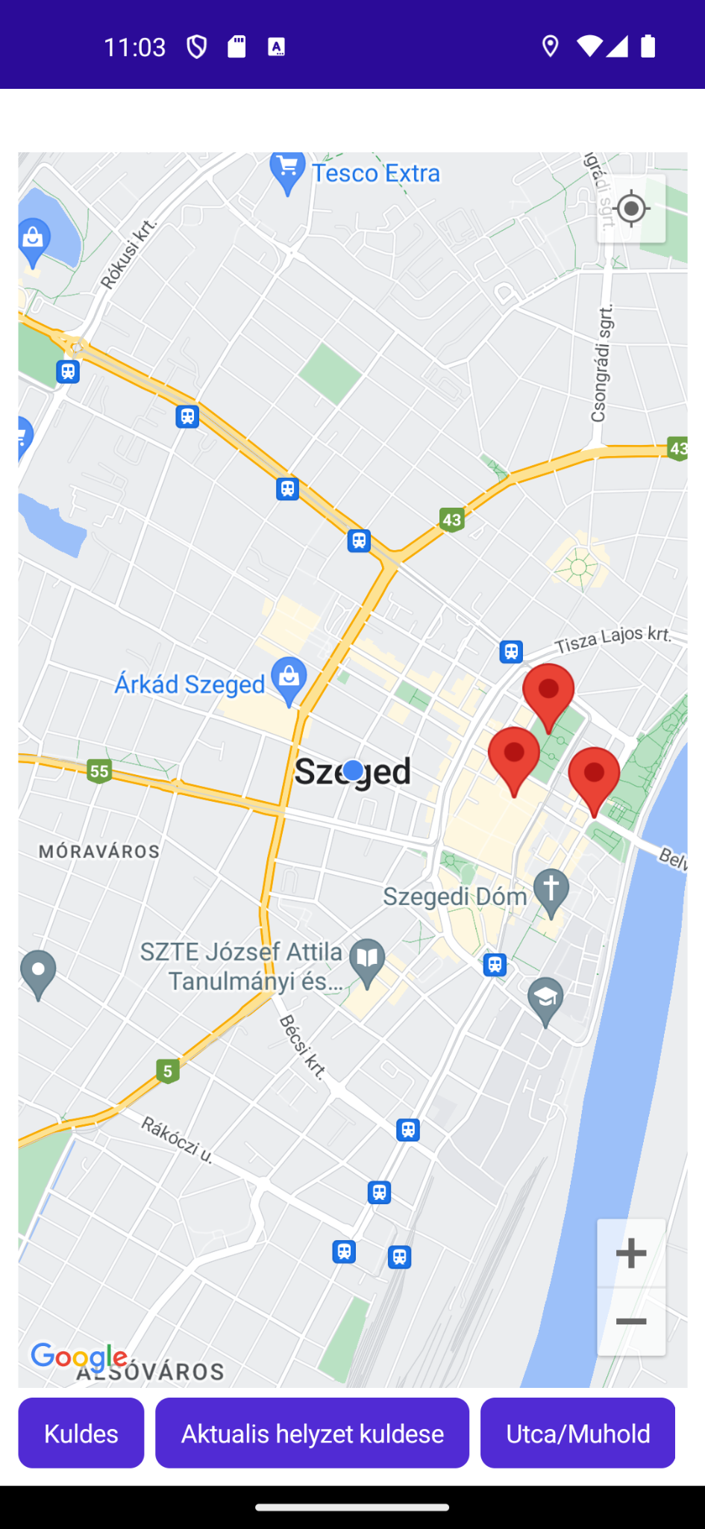
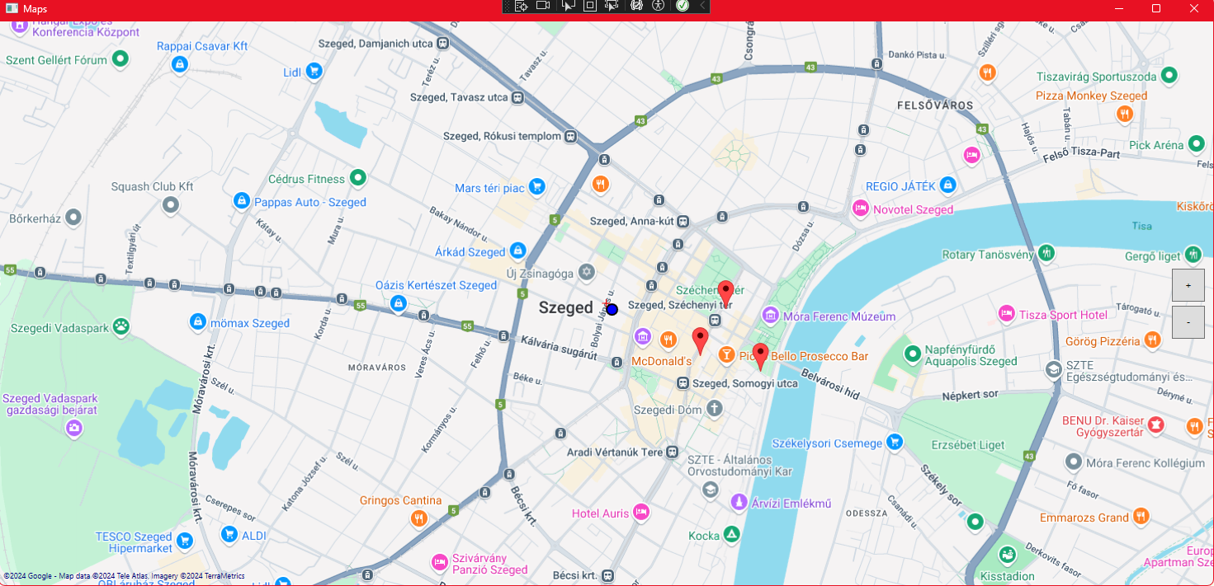
Program infografika
Platformok
Mobil, Desktop, Web
Funkciók
Hibabejelentes,
Kép/videó feltöltés,
Hibajegy státuszának követése, stb…
Felhasználók
Közlekedés résztvevői, szervezetek dolgozói,
karbantartók

Slide 7

Diagramok
Notes:
Mobil
1. Térkép felülete és az alapján a(z) veszélyek/akadályok észrevétele
2. Kép/videó feltöltés
3. Térkép alapján útvonal készítés
4. Hibajegy státuszának követése
Desktop
1. Jelentések felülvizsgálata, majd hibajegy készítése
2. Szakemberek kiküldése feladat elvégzésére
3. Jelentések felülvizsgálata után értesítés a felhasználóknak a hibajegy státuszáról
Web
1. Tájékozódás az útviszonyokról
2. Statisztika elemzése
3. Elérhetőségek
4. Kép/videó feltöltés
5. Térkép alapján útvonal készítés

Slide 8
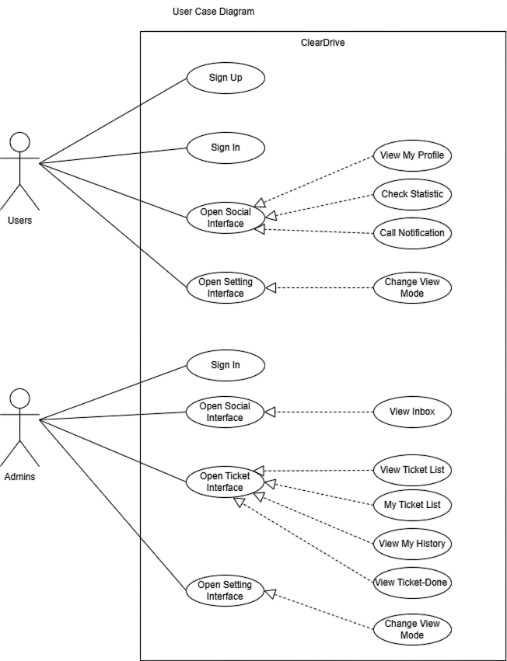
Főbb felhasználási
területek
Notes:
Mobil
1. Térkép felülete és az alapján a(z) veszélyek/akadályok észrevétele
2. Kép/videó feltöltés
3. Térkép alapján útvonal készítés
4. Hibajegy státuszának követése
Desktop
1. Jelentések felülvizsgálata, majd hibajegy készítése
2. Szakemberek kiküldése feladat elvégzésére
3. Jelentések felülvizsgálata után értesítés a felhasználóknak a hibajegy státuszáról
Web
1. Tájékozódás az útviszonyokról
2. Statisztika elemzése
3. Elérhetőségek
4. Kép/videó feltöltés
5. Térkép alapján útvonal készítés

Slide 9
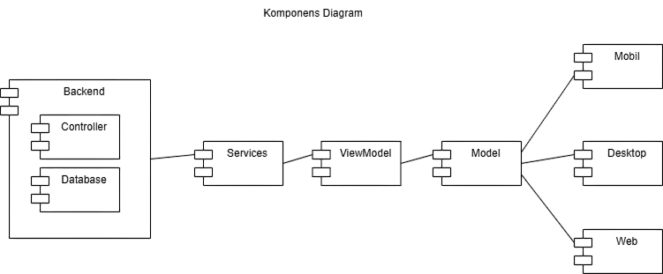
Az applikáció tervezett felépítése
Notes:
Mobil
A mobil appon belül fénykép/videó készítése majd feltöltése.
Felugró ablakban értesítést kap a felhasználó az alkalmazástól.
Hibajegy állapotának nyomonkövetése.
Adott helyzetünk által láthatjuk a körülöttünk lévő környezetet, problémákat.
Desktop
(Kizárólag intézmények számára.)
Hibajegyek felülvizsgálata (elfogadva, elutasítva, megoldásra vár, kiadva, megoldva)
Web
Tájékozódás az útviszonyokról, naprakész térképen megjelölt pontokon láthatják a hiba típusát.
Bejelentés hatóságoknak és más felhasználóknak.
Hibajegy állapotának nyomon követése.
Statisztika: a városról, útviszonyokról.

Slide 10
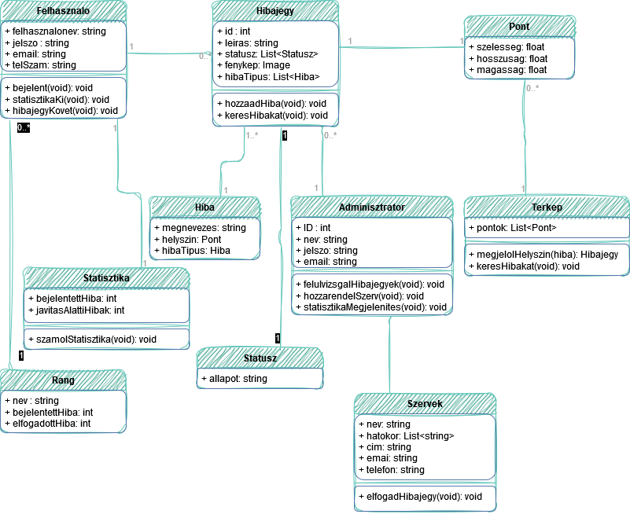
UML Diagram

Slide 11
Felhasználó diagram
Felhasználó
Admin(közterület)
Admin(közlekedés)
Közterület- Felügyelet
Szegedi Környezetgazdálkodási Nonprofit Kft.
Csongrád Megyei Állami Közútkezelő KHT
Szegedi Közlekedési Kft.
Csongrád Megyei Közlekedési Felügyelet

Slide 12
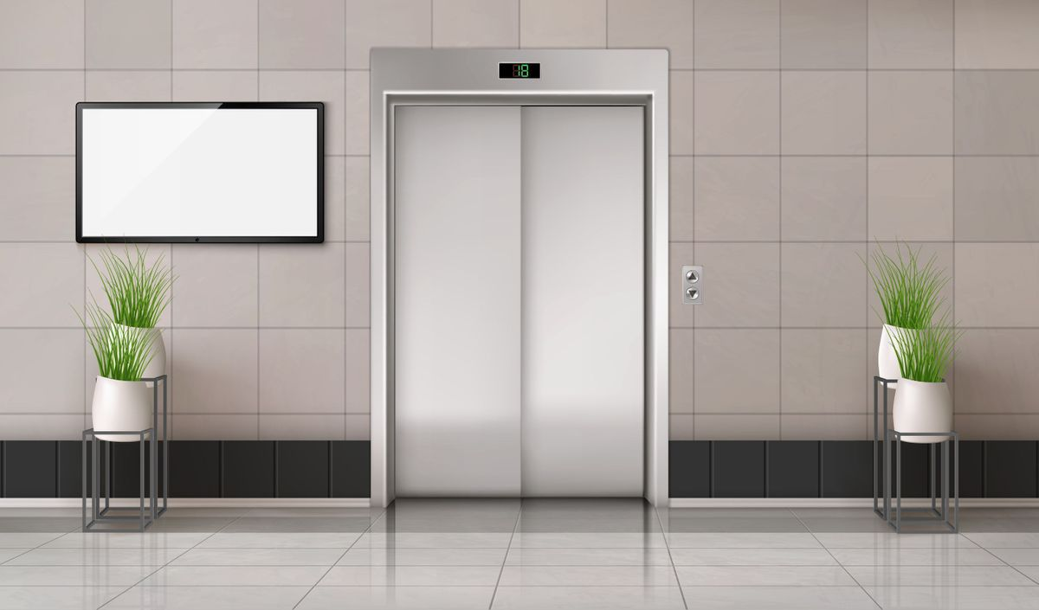
Liftbeszéd
Notes:
A közlekedést igénybe vevők számára, akik szeretnének gördülékenyebben közlekedni az országban a CleraDrive-al, egy közlekedésfelügyeleti szoftverrel, amely segítségével az utakon lévő hibákat, közlekedési akadályokat és észrevételeket jelenteni lehet. Nem úgy, mint a Waze ahol csak forgalmi információkról lehet tájékozódni, amelyek nem jutnak el a hatóságokhoz és általában nincs mindenhol megfelelően frissítve. Ezzel szemben a mi programunk a ClearDive teljesen ingyenes, a jelentés minden esetben hatósági felülvizsgálatra kerül és megfelelő időközönként frissítjük annak érdekében, hogy a közlekedés résztvevői időben tájékoztatva legyenek.

Slide 13
Köszönjük a figyelmet!

